Slide 1
Puntatori e riferimenti
Definendo una variabile se ne determinano tre attributi
Nome
Tipo
Indirizzo di memoria
0x4fffd34
n
int
Ad una variabile si accede tramite il suo nome
Esempio
cout << n
cout << &n

Slide 2
riferimenti
un riferimento ad una variabile è un ulteriore nome per essa, un "alias";
si dichiara utilizzando l’operatore & al tipo di dato riferito;
  int& è il tipo "riferimento al tipo int”
int n;
int& r = n;
una variabile di tipo “riferimento” deve essere inizializzata contestualmente alla definizione, cioè deve essere seguita dall’operatore di assegnamento e dal nome di una variabile già definita dello stesso tipo
void main()
{
int n = 75;
int& r = n; // r è un riferimento per n
cout << "n = " << n << ", r = " << r << endl;
cout << "&n = " << &n << ", &r =" << &r << endl;
}
esecuzione:
n = 75, r = 75
&n = 0x4fffd34, &r = 0x4fffd34

Slide 3
Ricapitolando
Il carattere & ha 3 utilizzi in C++
Come prefisso al nome di una variabile ne restituisce l’indirizzo
Come suffisso a un tipo nella def di un riferimento rende quest’ultimo un alias della variabile in questione
Come suffisso a un tipo nella dichiarazione dei parametri di una funzione, rende questi parametri dei riferimenti allecorrispondenti variabili passate alla funzione.

Slide 4
puntatori
Quando si definisce una variabile il compilatore riserva un’area di memoria per tale variabile
Lo spazio è preso in maniera contigua partire da una cella, il cui indirizzo è preso come indirizzo di memoria della variabile
Un puntatore è una variabile che contiene l’indirizzo di memoria di un’altra variabile.
Il tipo di dato puntatore al tipo si dichiara usando * come suffisso al tipo di dato puntato
  Non devono per forze essere inizializzate all’atto della definizione.
  Può essere inizializzata a NULL (o 0)
int n;
int* p;
p=&n ; // p puntatore a int è inizializzato
// all’indirizzo di n

Slide 5
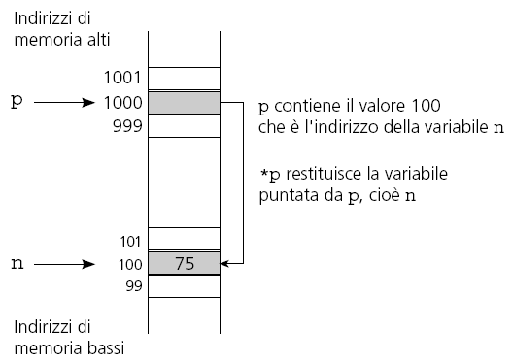
puntatori - II
una variabile di tipo puntatore al tipo x contiene l'indirizzo di memoria di una variabile di tipo x;
int n;
int* p; // p è variabile di tipo puntatore ad int
p = &n; // p contiene il valore dell'indirizzo di n
dereferenziare il puntatore significa andare alla variabile puntata partendo da un suo puntatore; l’operazione si fa con l'operatore di indirezione * prefisso alla variabile puntatore:
*p = 75;
// scrive 75 nella
// variabile n

Slide 6
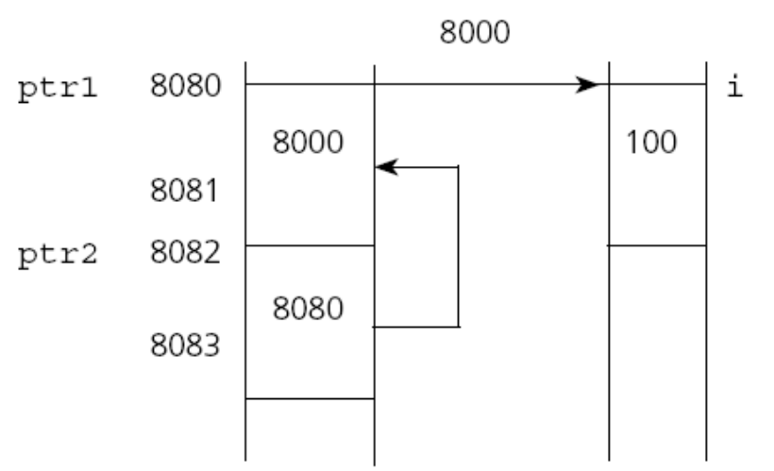
puntatori a puntatori
un tipo puntatore può puntare qualunque tipo, anche un altro puntatore
int i = 100;
int* ptr1 = &i;
int** ptr2 = &ptr1;
ptr1 è puntatore ad interi e punta la variabile i di tipo int;
ptr2 è puntatore a puntatori di interi e punta la variabile ptr1

Slide 7
puntatori e array
gli arrays sono implementati mediante puntatori; il nome di un vettore è un puntatore al primo elemento dell'array; per esempio:
int gradi[5] = {10, 20, 30, 40, 50};
gradi[0] == *gradi; // 10
gradi[1] == *(gradi + 1); // 20
gradi[2] == *(gradi + 2); // 30
gradi[3] == *(gradi + 3); // 40
gradi[4] == *(gradi + 4); // 50
il nome di un array è però una costante puntatore, non una variabile puntatore; non si può cambiarne il valore

Slide 8
aritmetica dei puntatori
se si incrementa un puntatore a un tipo T di n, il suo valore aumenta in realtà di n moltiplicato per la dimensione del tipo T
int gradi[5] = {10, 20, 30, 40, 50};
p = gradi;
p punta al primo intero 10 in gradi; ma dopo l'istruzione
p++;
p punterà al secondo intero 20; poiché ogni elemento di gradi occupa 4 bytes, il valore di p è stato incrementato di 4 (e non di 1)
• non si possono sommare due puntatori.
• non si possono moltiplicare due puntatori.
• non si possono dividere due puntatori.

Slide 9
puntatori costanti e puntatori a costanti
Puntatore costante (il nome di un array è un puntatore costante)
il suo valore non può cambiare (possono cambiare i valori delle variabili puntate)
<tipo_dato>* const <nome_puntatore> = <indirizzo_variabile>;
int x, e;
int* const p = &x;
*p = e; // corretto
p = &e // scorretto; p non puo' cambiar valore
Puntatore a costante: il suo valore può cambiare, ma non cambia il valore a cui punta.
const <tipo_dato>* <nome_puntatore> = <indirizzo_const>;
const int x = 25;
const int e = 50;
const int* p = &x;
*p = 15; // scorretto; ciò che p punta non puo' cambiar valore
p = &e // corretto

Slide 10
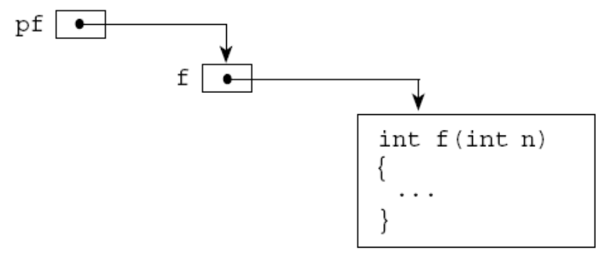
puntatori a funzioni
non solo i dati ma anche le istruzioni stanno in memoria a certi indirizzi;
è possibile creare puntatori che puntino a funzioni, cioè al nome della funzione, che altro non è che un puntatore alla prima istruzione della funzione:
tipo_restituito (*PuntatoreFunzione) (argomenti);
int f(int) { ... }; // definisce la funzione f
int (*pf)(int); // definisce il puntatore pf alla funzione
pf = &f; // assegna l’indirizzo di f a pf

Slide 11
puntatori a strutture
data una variabile x di un tipo struct si può definire un puntatore a quel tipo ed inizializzarlo in maniera che punti x
struct persona
{
char nome[30];
int eta;
int altezza;
int peso;
};
persona impiegato = {"Mortimer, Peppe", 47, 182, 85};
persona *p;
p = &impiegato;
per accedere al nome di impiegato dereferenziando p, si dovrebbe scrivere *p.nome, ma (.) ha precedenza su (*) per cui bisogna mettere le parentesi tonde
(*p).nome;
siccome è assai frequente dereferenziare un puntatore ad una struttura, s'è introdotta una notazione più immediata mediante l'operatore (->):
p->nome

